Slide 1
«С Днём Победы!» Стихотворение Андрея Усачева «Что такое День Победы?» Мнемотехника
Подготовили воспитатели
АНО ДО «Планета детства «Лада»
ДС №150 «Брусничка»
Мотина Оксана Николаевна
Таирова Галия Абдулбариевна

Slide 2
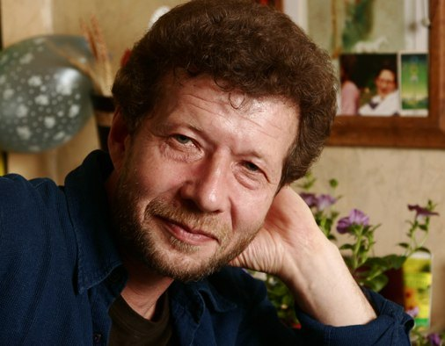
Андрей Алексеевич Усачёв
Родился 5 июля 1958 года
в городе Москва — детский писатель, поэт, драматург, сценарист и радиоведущий.

Slide 3
«Что такое День Победы?»

Slide 4
Что такое День Победы? Это утренний парад: Едут танки и ракеты, Марширует строй солдат.
Что такое День Победы? Это праздничный салют: Фейерверк взлетает в небо, Рассыпаясь там и тут.
Что такое День Победы? Это песни за столом, Это речи и беседы, Это дедушкин альбом.
Это фрукты и конфеты, Это запахи весны… Что такое День Победы – Это значит – нет войны.

Slide 5
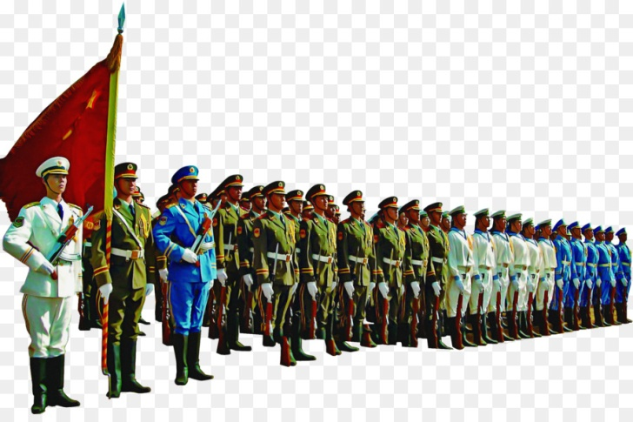
Что такое День Победы?
Это утренний парад:

Slide 6
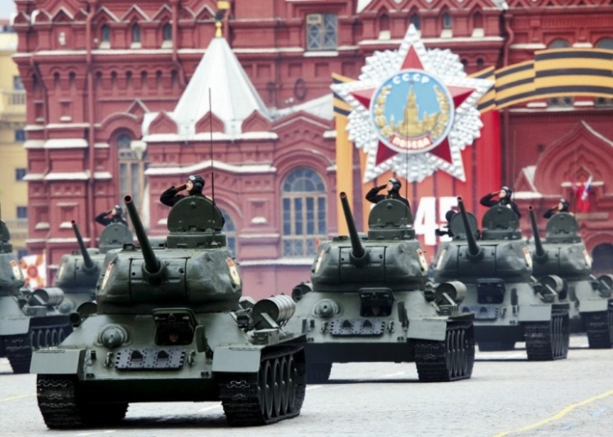
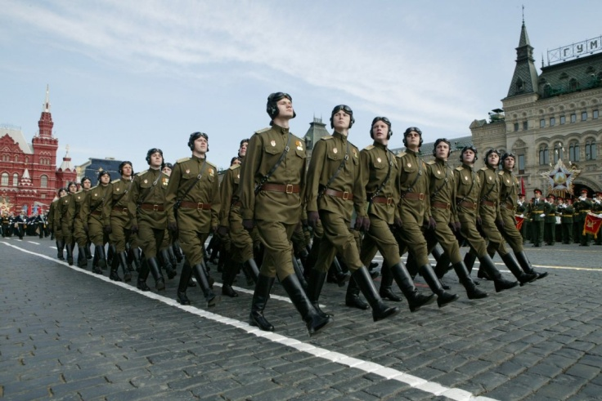
Едут танки и ракеты,
Марширует строй солдат.

Slide 7
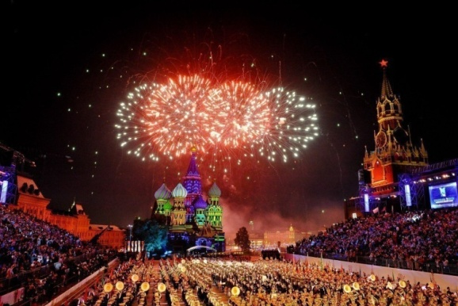
Что такое День Победы?
Это праздничный салют:

Slide 8
Фейерверк взлетает в небо,
Рассыпаясь там и тут.

Slide 9
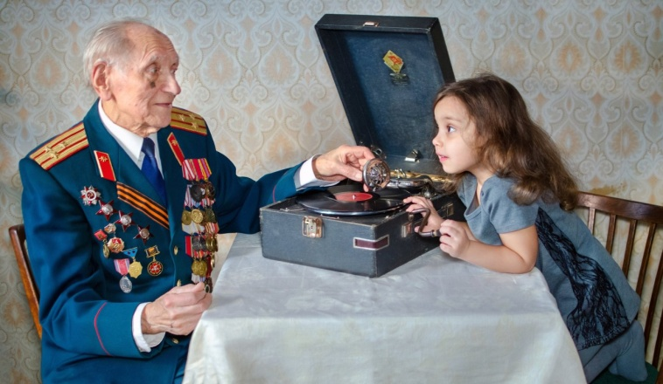
Что такое День Победы?
Это песни за столом,

Slide 10
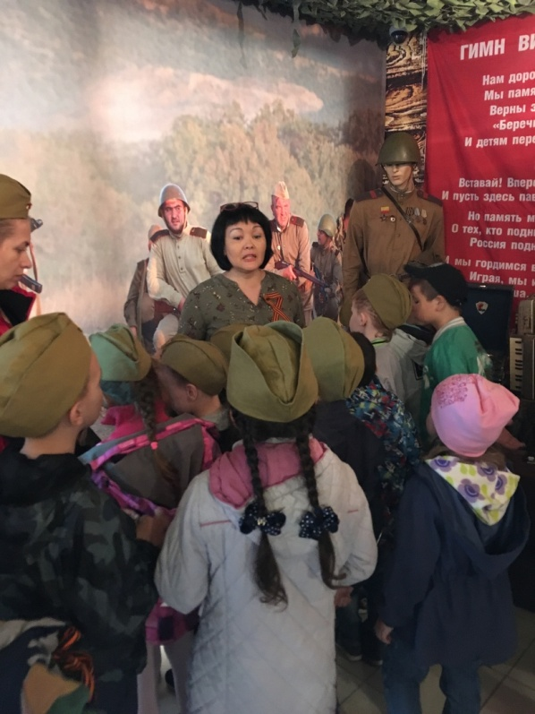
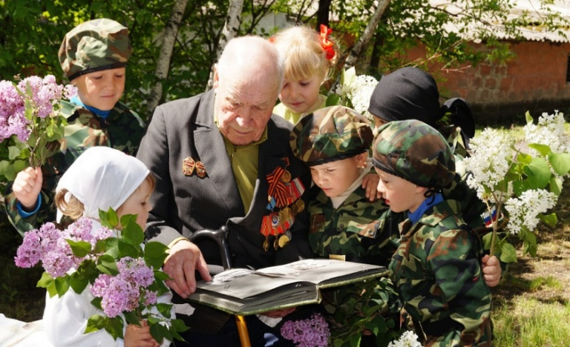
Это речи и беседы,
Это дедушкин альбом.

Slide 11
Это фрукты и конфеты,
Это запахи весны…

Slide 12
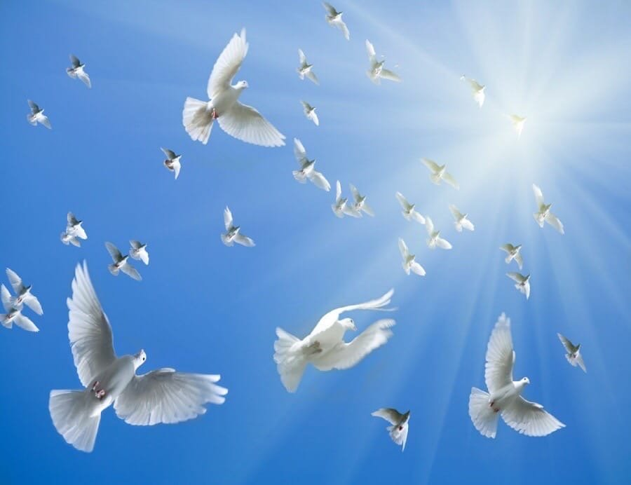
Что такое День Победы –
Это значит – нет войны.

Slide 13
Что такое День Победы? Это утренний парад: Едут танки и ракеты, Марширует строй солдат.
Что такое День Победы? Это праздничный салют: Фейерверк взлетает в небо, Рассыпаясь там и тут.
Что такое День Победы? Это песни за столом, Это речи и беседы, Это дедушкин альбом.
Это фрукты и конфеты, Это запахи весны… Что такое День Победы – Это значит – нет войны.

